Slide 1


Занятие 7. Нелинейные методы. Отбор признаков
Колмагоров Евгений
ml.hse.dpo@yandex.ru
25 ноября 2024

Slide 2

План лекции
Наивный байесовский классификатор
Метод ближайшего соседа
Отбор признаков

Slide 3


Наивный байесовский классификатор

Slide 4

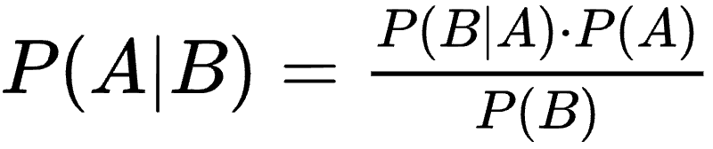
Теорема Байеса
Прежде чем разбирать алгоритм машинного обучения, вспомним одну из центральных теорем теории вероятности – теорему Байеса.
Томас Байес

Slide 5
Необходимые термины
В данной формуле:
P(A) – априорная вероятность некоторого события, до наблюдения события B
P(A|B) – апостериорная вероятность события А после наблюдения события B
P(B|A) – вероятность наступления события B при наступлении события А
P(B) – полная вероятность события B

Slide 6

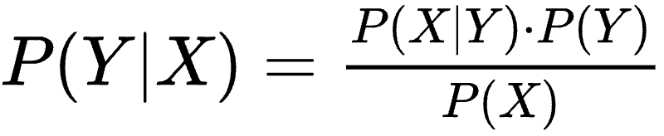
Связь с машинным обучением
Может возникнуть вполне логичный вопрос, а какая тут связь теоремы байеса с машинным обучением? Теорема байеса носит универсальный характер, и за под событиями A и B могут иметься в виду объекты произвольной природы. Так в случае задачи классификации за “событием” A находится метка класса Y некоторого объекта, а за “событием” B – признаки X этого объекта.

Slide 7
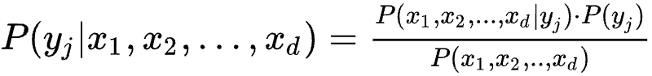
Более подробный вариант
Распишем заданную формулу более подробно в понятиях меток класса Y = {y₁, y₂, …, y_{K}} и признаков объекта x = (x₁, x₂, …, x_{d}):
Таким образом по данной формуле можно для каждого класса находить вероятность принадлежности некоторого объекта к заданному классу.

Slide 8
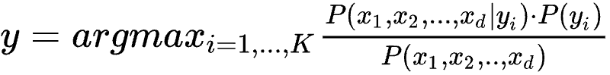
Решающее правило
В качестве ответа будем выдавать класс с наибольшей вероятностью:

Slide 9
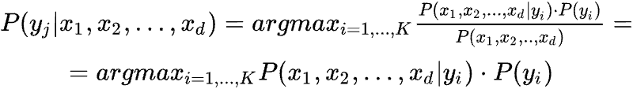
Избавление от знаменателя
Так как в формуле предсказания нас интересует не точное значение вероятности, а то какой класс имеет наибольшее значение вероятности, то знаменатель можно не вычислять:

Slide 10
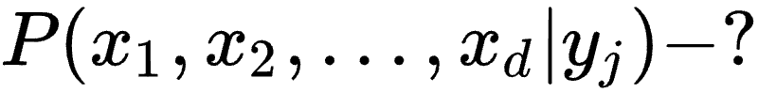
Всё готово, но есть одно но…..
Оценки вероятностей P будем проводить на основе обучающего множества X. Но есть проблема, что оценить вероятность для заданного класса P(x₁, x₂, …, x_{d}| y_{j}) не всегда возможно, так как может не найтись объекта в обучении с заданными значениями признаков x₁, x₂, …, x_{d}

Slide 11
Гипотеза “наивности”
Будем считать, что каждый из факторов x₁, …, x_{d} не зависит друг от друга, тогда по формуле независимых событий:
Допущение о том, что каждый из признаков независим, является достаточно сильным упрощением. Например, в задаче предсказания заболеваемости признаки рост и вес, имеют достаточно сильную связь друг с другом.

Slide 12

Модельный пример
Будем считать фрукт яблоком, если он:
Круглый
Красный
Его диаметр составляет порядка 8 см
Тогда вероятность считать некоторый фрукт яблоком:
Вопрос: Какие могут встретиться проблемы при большом количестве признаков в произведении?

Slide 13
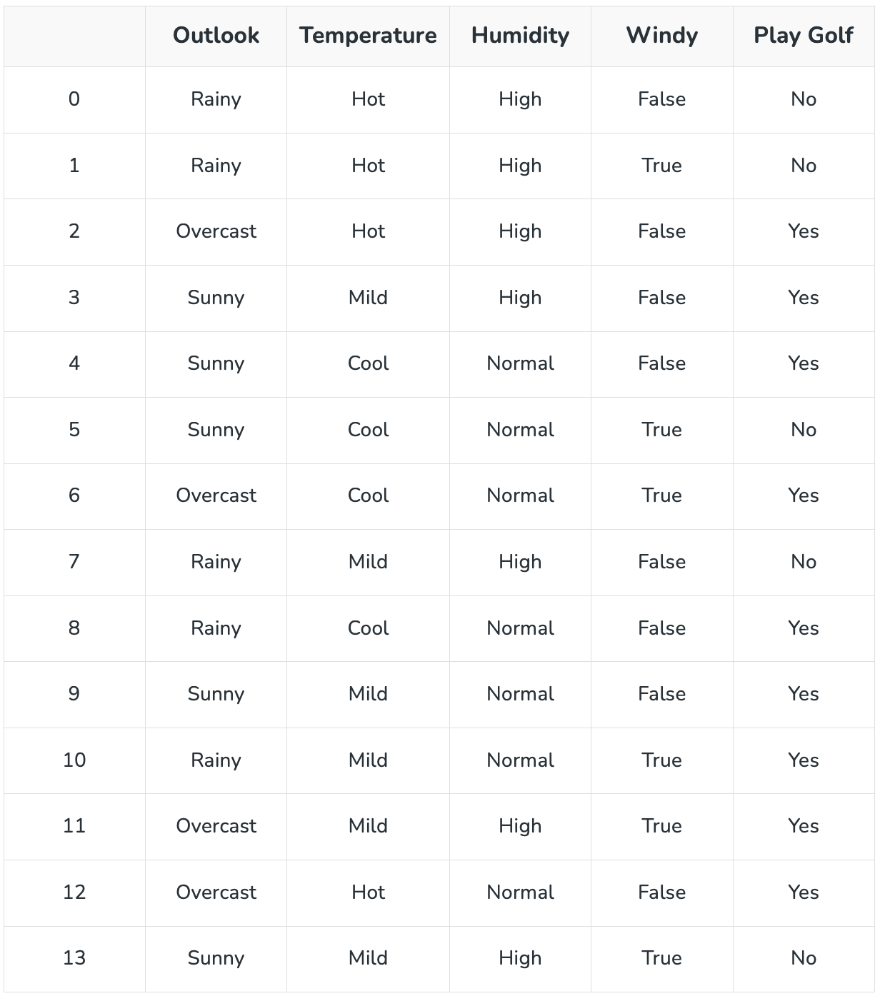
Более сложный пример
Пример: попробуем предсказать состоится ли игра – Play Golf – по данным о погоде:
Outlook
Temperature
Humidity
Windy

Slide 14
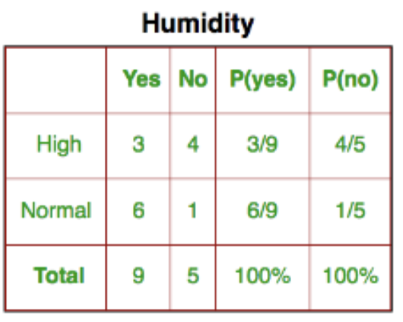
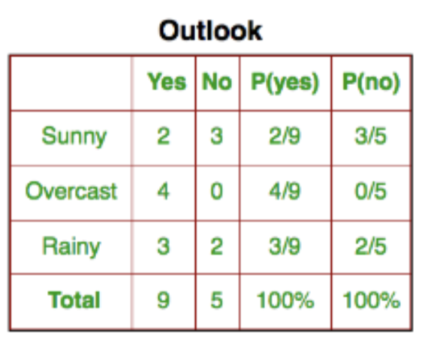
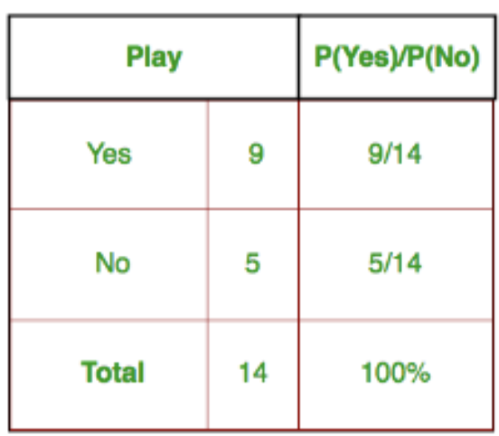
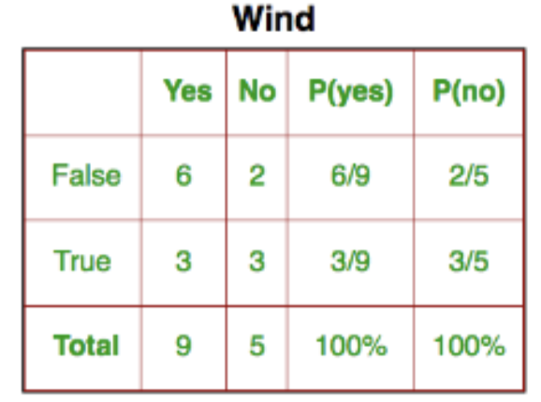
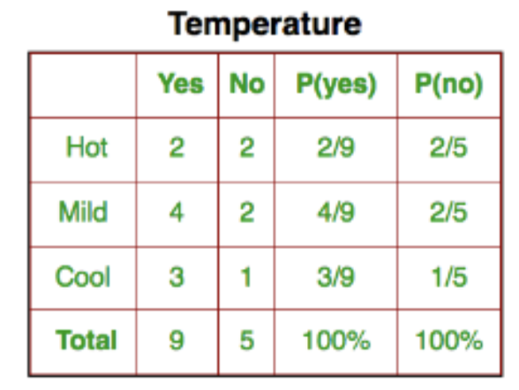
Вычисление статистик
Посчитаем P(x_{i} | Yes) и P(x_{i}| No) для каждого признака и априорную вероятность P(y)

Slide 15
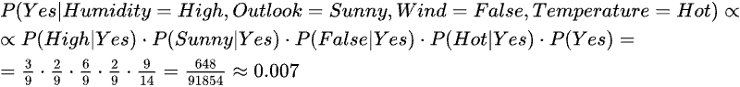
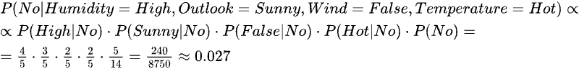
Вычисление статистик
Вероятность того, что игра не состоится при заданных погодных условия выше чем она состоится

Slide 16
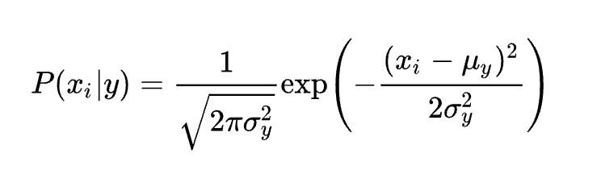
Наивный байес для численных признаков
Численные признаки пытаются приблизить нормальным распределением:
𝜇, 𝜎 – вычисляются по выборке методом максимального правдоподобия.

Slide 17
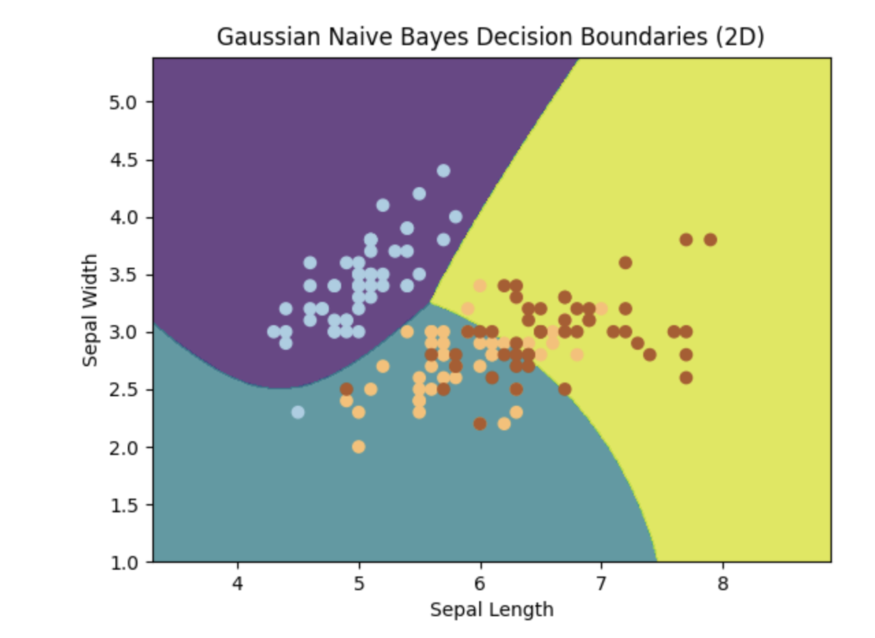
Визуализация работы

Slide 18
Зона применимости
Плюсы:
Простой и быстрый алгоритм классификации
В случае, если выполняется предположение о независимости признаков, классификатор показывает очень высокое качество работы
Минусы:
В случае если в тестовых данных присутствует категория, не встречающаяся в обучении, модель присвоить нулевую вероятность

Slide 19
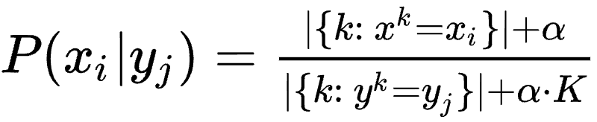
Сглаживание лапласа
Для решения проблемы нулевой вероятности P(x_{i}|y_{j}) делают поправку в вычислении истинной вероятности:
Где K – количество признаков

Slide 20
Метод ближайшего соседа

Slide 21
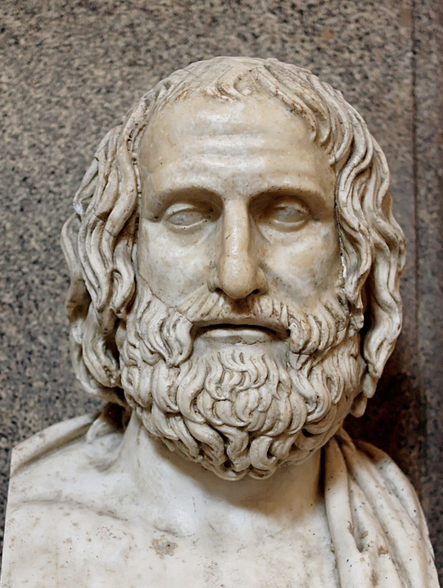
Основополагающий принцип
Принцип, по которому работает алгоритм ближайших соседей, был сформулирован ещё в глубокой древности греческим поэтом Еврипидом.
Данный принцип формулируется так:
“Скажи мне, кто твой друг, и скажу кто ты”
Еврипид

Slide 22
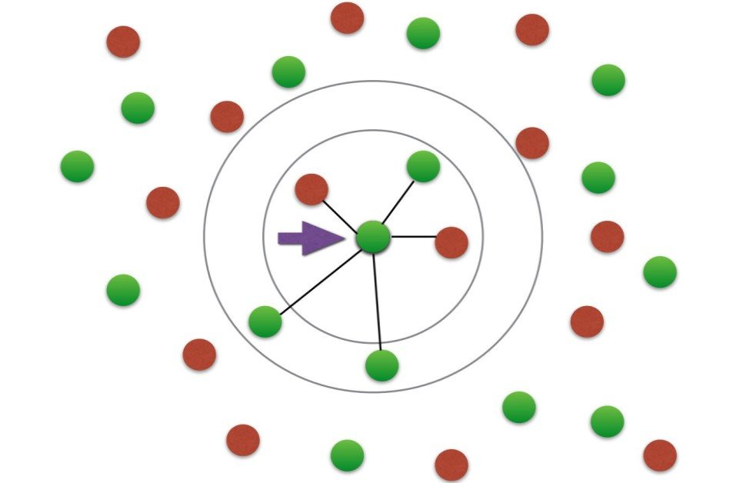
Интерпретация для машинного обучения
В частности для задачи классификации данный принцип можно переформулировать:
“Скажи мне, какой класс у твоих ближайших соседей, и я скажу какой класс у тебя”

Slide 23
Идея работы
В основе работы классификатора, лежит идея о том, что если объекты находятся близко друг к другу в некотором метрическом пространстве, то и их метки также близки.

Slide 24
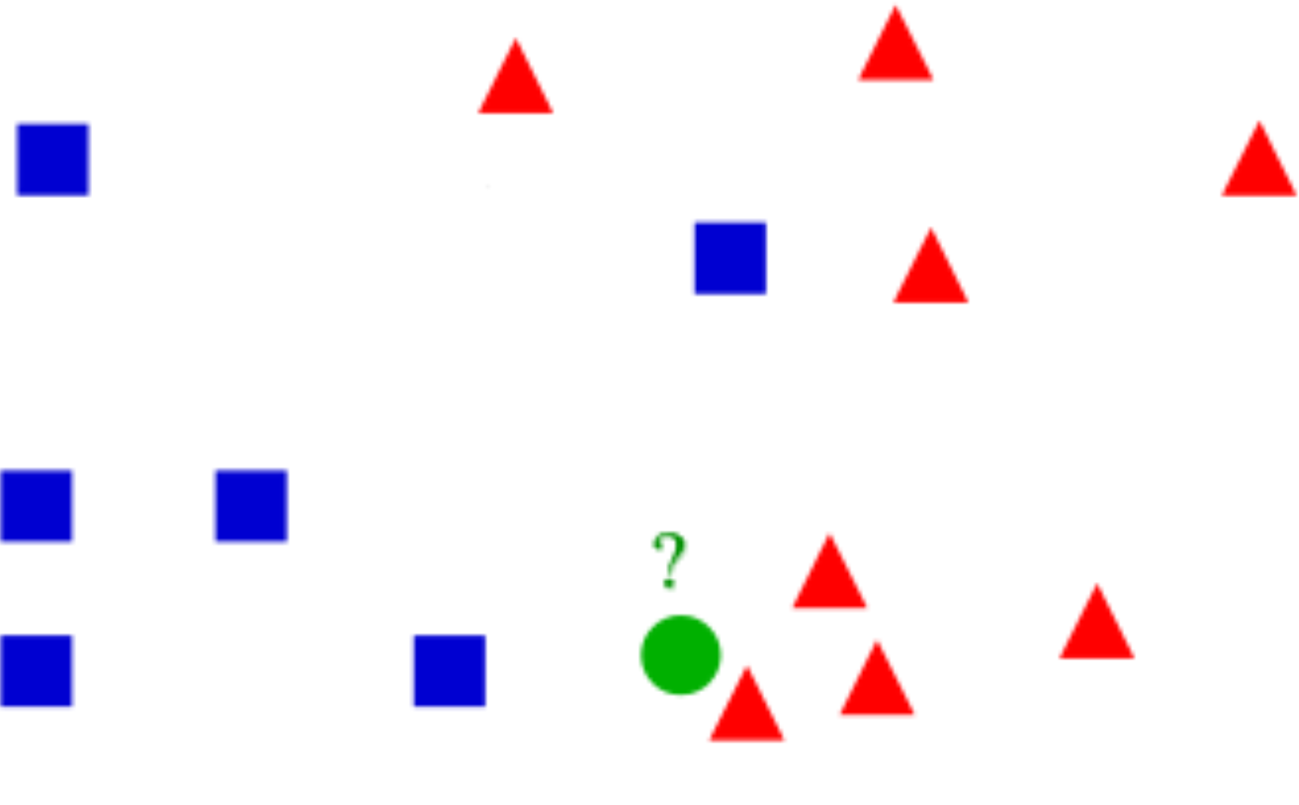
Метод ближайших соседей
Как классифицировать новый объект?

Slide 25

Метод ближайших соседей
Чтобы классифицировать новый объект, нужно:
Вычислить расстояние до каждого из объектов обучающей выборки
Выбрать k объектов обучающей выборки, расстояние до которых минимально
Класс классифицируемого объекта – это класс, наиболее часто встречающийся среди k ближайших соседей

Slide 26
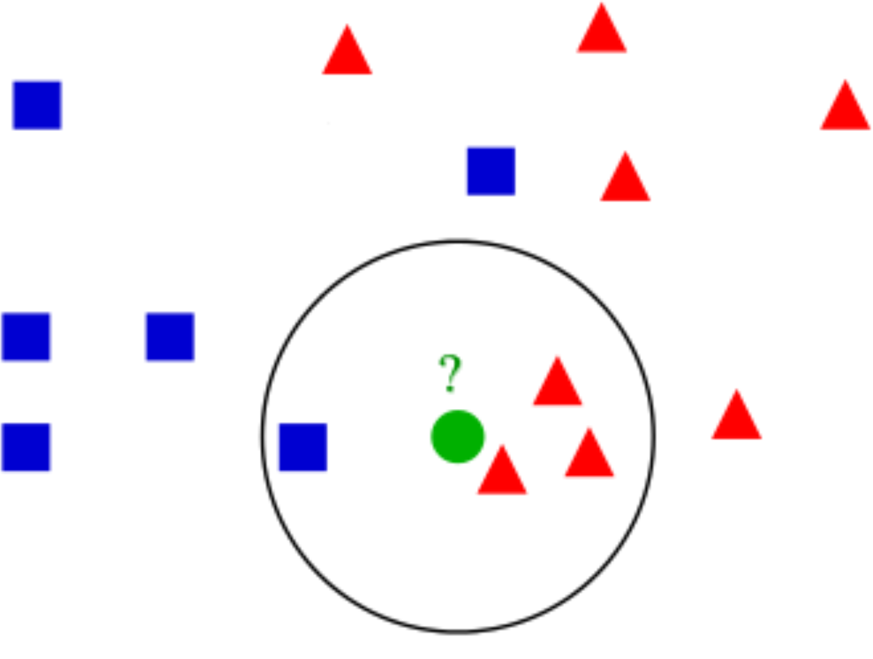
Метод ближайших соседей
Число ближайших соседей k – гиперпараметр метода. Например, для k = 4. Объект будет отнесён к классу “треугольник”

Slide 27
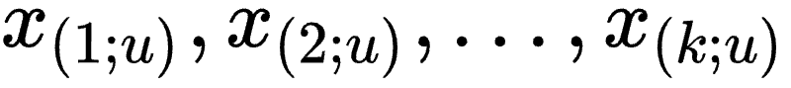
Формализация метода
Пусть k – количество соседей. Для каждого объекта u возьмём k ближайших к нему объектов из тренировочной выборки:
Тогда класс объекта u определяется следующим образом:

Slide 28
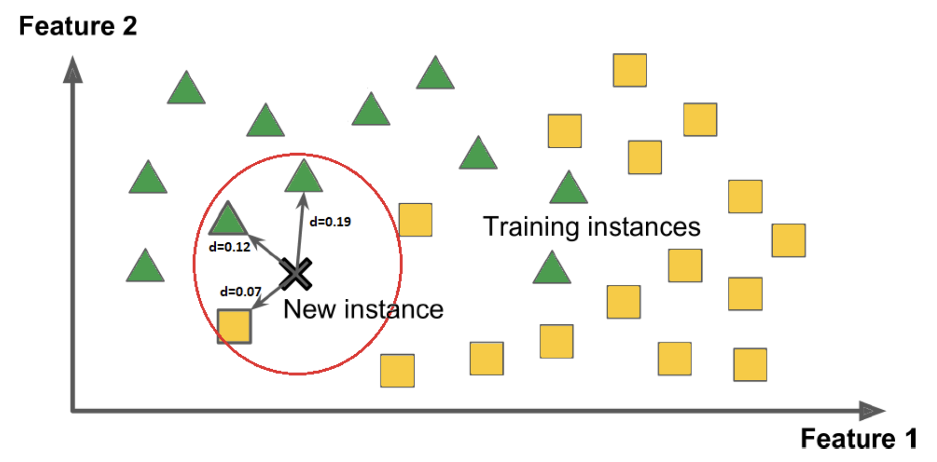
Взвешенный K-NN
Не все соседи равноценны по своему вкладу в выбор класса объекта, тк разное расстояние до классифицируемого объекта. Поэтому тем объектам, которые лежат ближе припишем больший вес.

Slide 29
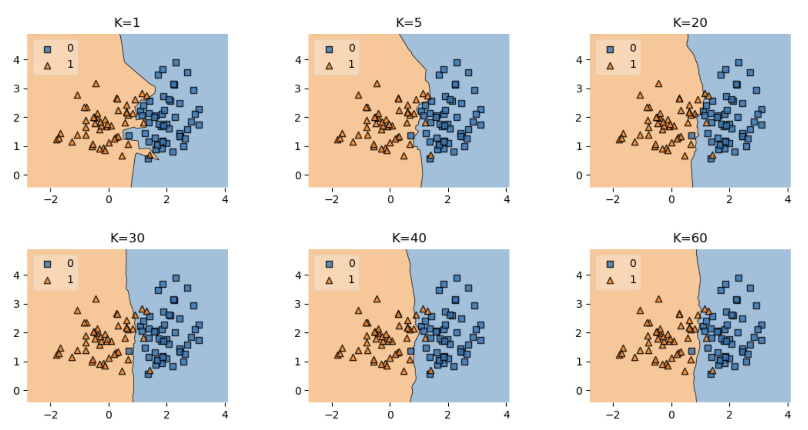
Влияние гиперпараметра k

Slide 30
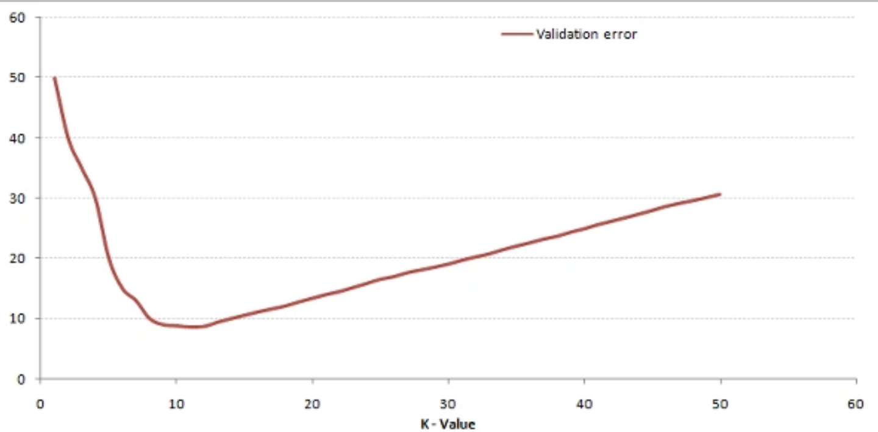
Оптимальное k

Slide 31
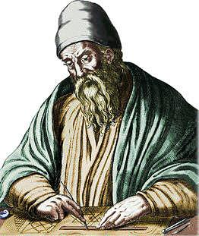
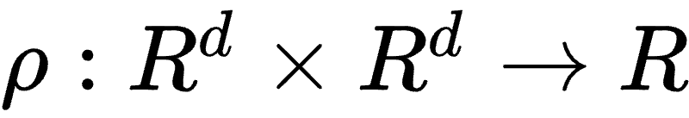
Как измеряем расстояние
Поиск ближайших соседей в признаковом пространстве производится на основе некоторой, метрики 𝜌:
Примерами такой метрики может служить
Евклидова метрика
Манхэттенское расстояние
Расстояние Хэмминга

Slide 32
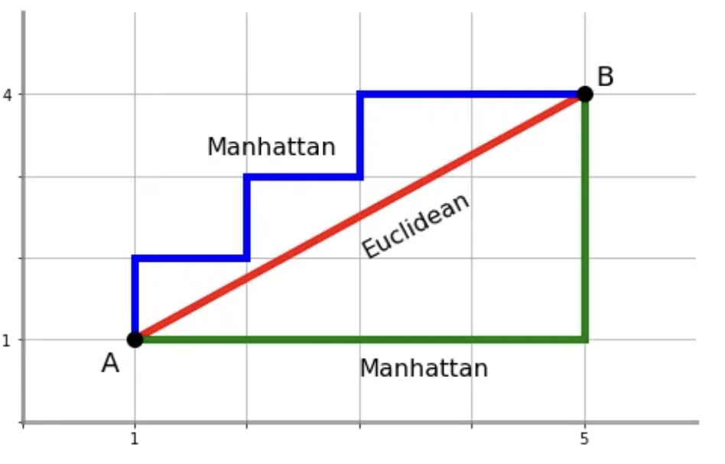
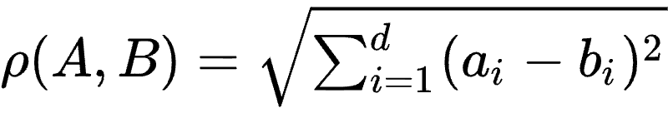
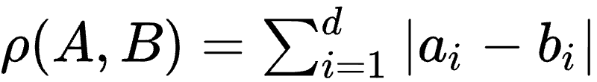
Манхэттенское расстояние
Евклидова метрика:
Манхэттенское расстояние:
Вопрос: Если в линейных моделях на стадии обучения происходит поиск оптимальных весов w, в наивном байесе вычисление статистик, то что в методе ближайших соседей?

Slide 33
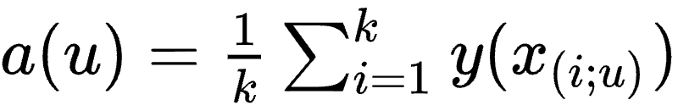
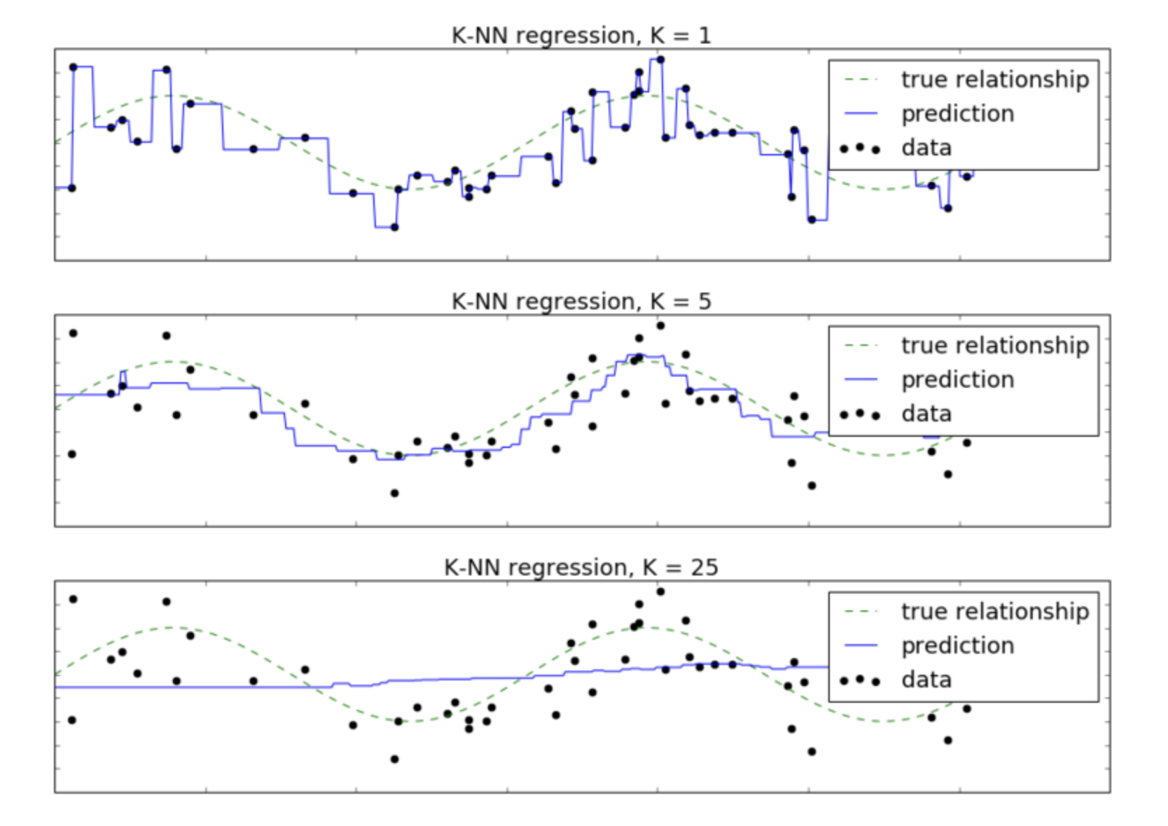
K-NN для задачи регрессии

Slide 34
Особенности применения
Необходимо иметь достаточно памяти, чтобы хранить все объекты обучающей выборки
В случае больших выборок алгоритм, может долго работать, так как для данного объекта необходимо вычислить расстояние до всех объектов
Перед использованием необходимо масштабировать данные, иначе признаки с большими числовыми значениями будут доминировать при вычислении расстояний

Slide 35
Отсев признаков

Slide 36

Зачем нужен отбор признаков?
Не всегда наличие множества признаков в модели приводят к её улучшениям. В некоторых случаях модель может иметь бесполезные признаки, которые:
Могут коррелировать друг с другом – проблема мультиколлинеарности в линейных моделях
Могут значительно увеличивать расчётное время предсказания
Нести много шумных значений в своих значениях

Slide 37
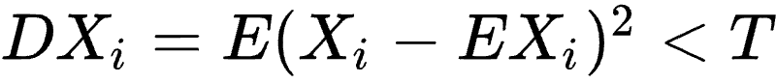

Отсев по дисперсии
Удаляем те признаки, которые имеет маленькую дисперсию – меньшую некоторого порога T, так как данные признаки близки к константам

Slide 38
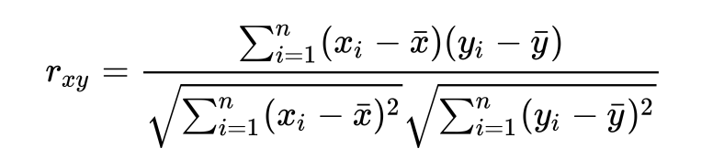
Отбор по корреляции с таргетом
Для каждого признака вычислим его корреляцию с целевой переменной. Будем выкидывать признаки, имеющие маленькую корреляцию

Slide 39
Более сложные методы
Фильтрационные методы (Filtration methods)
Обёрточные методы (Wrapping methods)
Встроенные в модель отбор (Model selection)

Slide 40
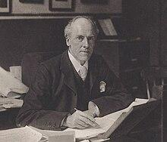
Фильтрационные методы
Фильтрационные методы – это отбор признаков по различным статистическим тестам.
Идея метода состоит в вычислении влияния каждого признака в отдельности на целевую переменную с помощью вычисления некоторой статистики.
Карл Пирсон

Slide 41
Технический инструментарий
В Sklearn есть сразу несколько методов, использующих отбор по статистическим критериям.
Среди них выделим следующие:
SelectKBest – оставляет k признаков с наибольшим значением статистики
SelectPercentile – оставляет признаки со значениями выбранной статистики, попавшими в заданную пользователем квантиль

Slide 42
Статистические тесты для отбора признаков
Тест 𝝌 ² – используется в статистике для проверки независимости двух событий.
Поскольку 𝝌 ² проверяет степень независимости между двумя переменными, а мы хотим сохранить только признаки, наиболее зависимые от метки, то будем вычислять 𝝌 ² между каждым признаком и меткой, сохраняя признаки с наибольшими значениями
Критерий 𝝌 ² может применяться только для бинарных или порядковых признаков

Slide 43
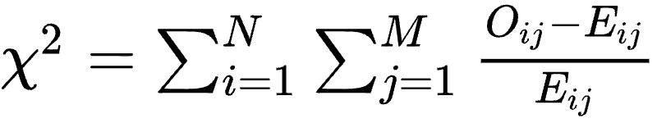
Формула вычисления
Статистика 𝝌 ² вычисляется по формуле:
Где O_{ij} – наблюдаемая частота, E_{ij}– ожидаемая частота.
Наблюдаемая частота в точности равна значениям в таблице
Ожидаемая частота есть – математическое ожидание некоторого события A

Slide 44
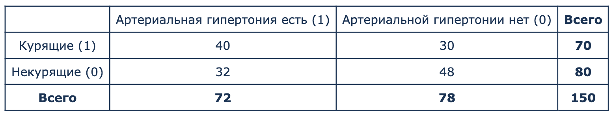
Пример
Пример: Хотим выявить влияние курения на гипертонию

Slide 45
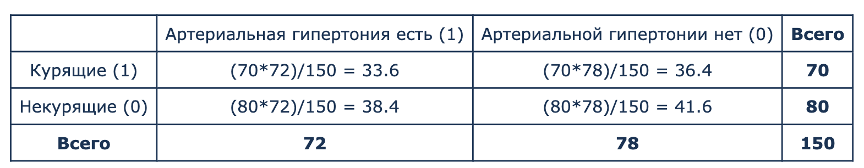
Пример
Вычислим подобным образом все ожидаемые наблюдения
Посчитаем полную статистику
При отборе оставляем k признаков с наибольшей статистической значимостью

Slide 46
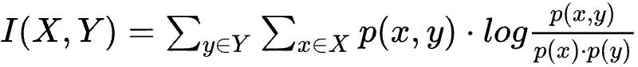
Другие статистики значимости
Mutual Information
Для векторов X и Y статистика вычисляется по формуле

Slide 47
Обёрточные методы
Обёрточные методы используют жадный отбор признаков, т.е. последовательно выкидывают наименее подходящие по мнению методов признаки.
В Sklearn есть обёрточный метод – Recursive Feature Elimination (RFE).
Параметры метода:
алгоритм, используемый для отбора признаков (например, Random Forest)
число признаков, которое хотим оставить

Slide 48
Обёрточные методы
Шаг-1: Перебираем все признаки и убираем тот, удаление которого сильнее всего уменьшает ошибку
Шаг-2: Из оставшихся признаков убираем тот, удаление которого сильнее всего уменьшает ошибку
Повторяем шаги 1 и 2

Slide 49
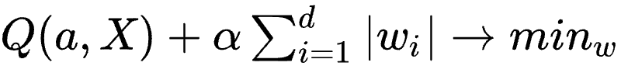
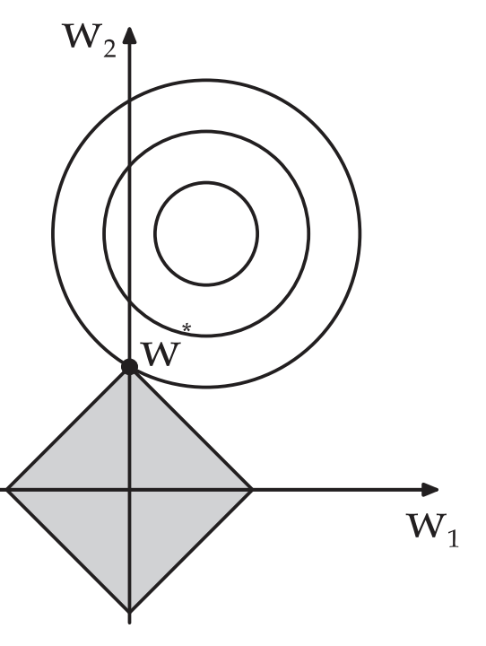
Встроенные в модель методы
Напоминание: L₁– регуляризация умеет отбирать признаки

Slide 50
Информационные критерии
Информационный критерий – мера качества модели, учитывающий степень степень “подгонки” модели под данные с корректировкой (штрафом) на используемое количество параметров.
Информационные критерии основаны на компромиссе между точностью и сложностью модели. Критерии различаются тем, как они обеспечивают этот баланс

Slide 51
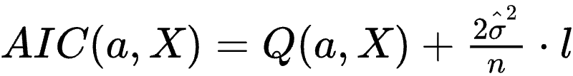
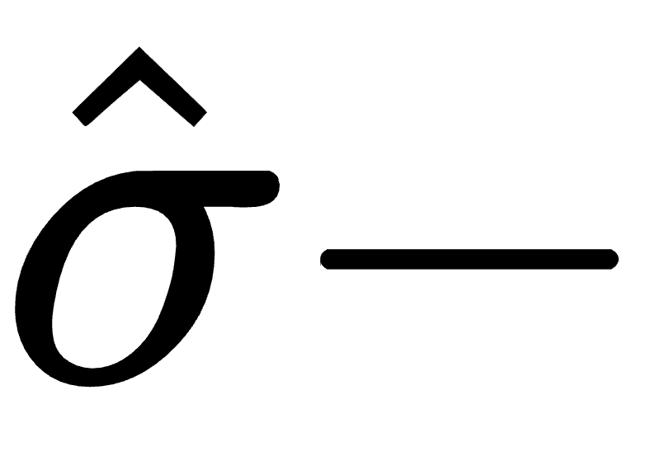
Критерий AIC
Критерий Акаике (AIC, Akaike Information Criterion) для линейных моделей:
Q — функционал ошибки
оценка дисперсии ошибки D(y_{i} – a(x_{i}))
l — количество используемых признаков
n — число объектов

Slide 52
Отбор с помощью информационных критериев
Если в модели k признаков, то существует 2^{k} всевозможных моделей
В идеале необходимо построить все 2^{k} моделей, для каждой посчитать значение критерий качества (AIC) и выбрать модель, лучшую по этому критерию
При большом количестве регрессоров используют метод включений-исключений жадным образом

Slide 53
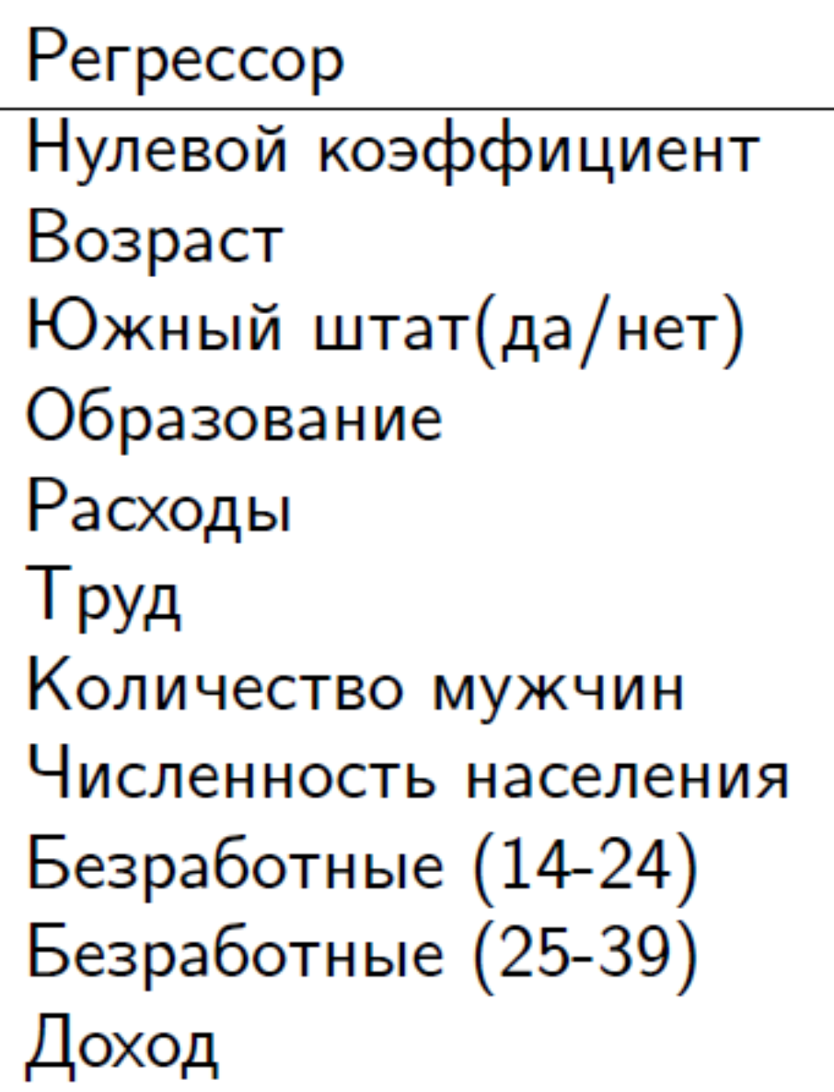
Пример
Задача предсказания уровня преступности в разных штатах по следующим признакам:

Slide 54
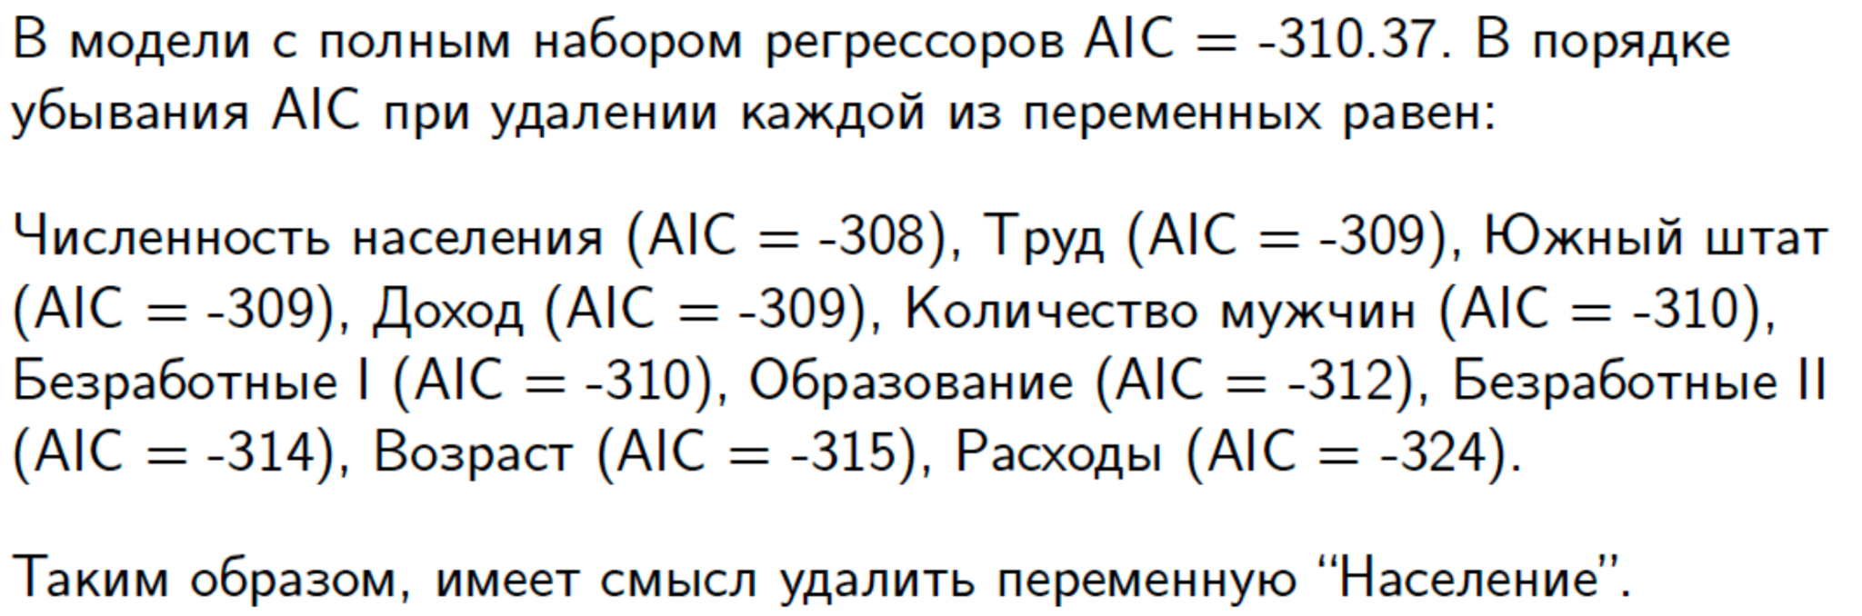
Пример

